Slide 1

Azure 클라우드 행위기반 보안탐지 및 대응 보고서
통합 보안 운영 플랫폼 검증 및 위협 대응 시나리오
1팀 | 팀장: 이하연 | 팀원: 정현지, 이두경, 배하영, 이기훈, 신윤철

Slide 2
목차
•
1. 개요
•
4. 개별 위협 탐지 사례
•
2. 보안 아키텍처
•
5. MITRE ATT&CK 종합 시나리오
•
3. 데이터 분석 기술 (KQL & Visualization)
•
6. 자동화 대응(SOAR) 및 결론

Slide 3
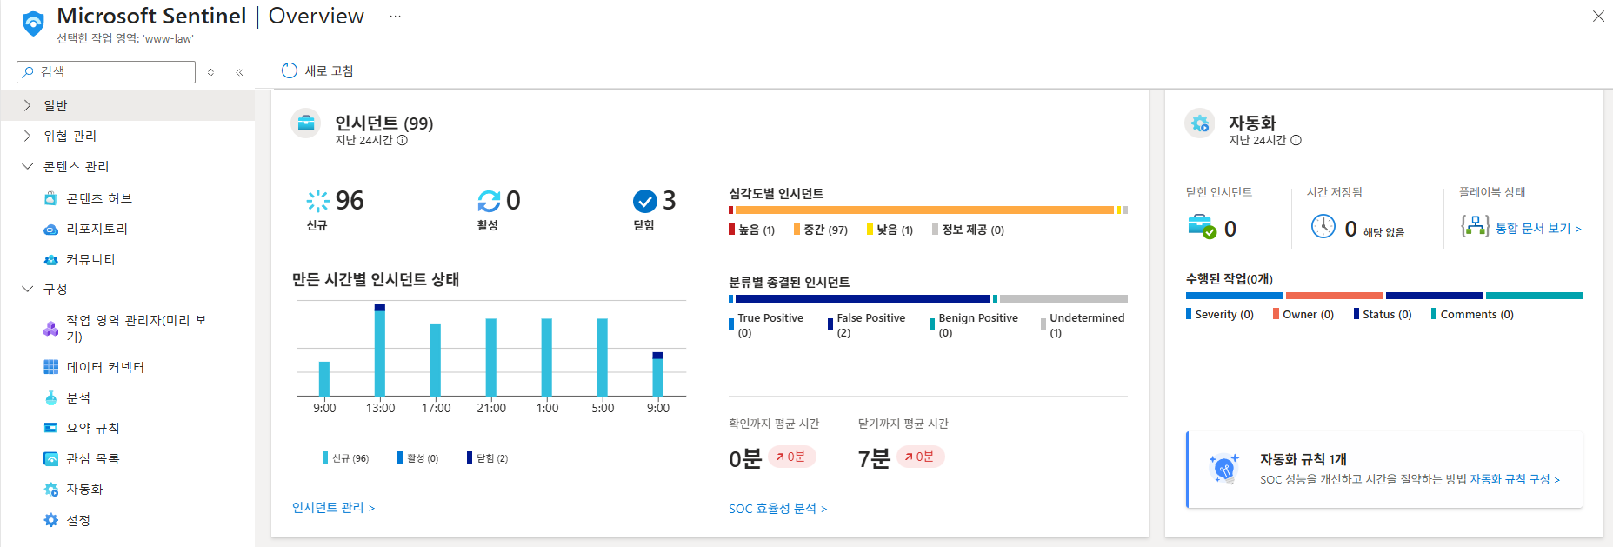
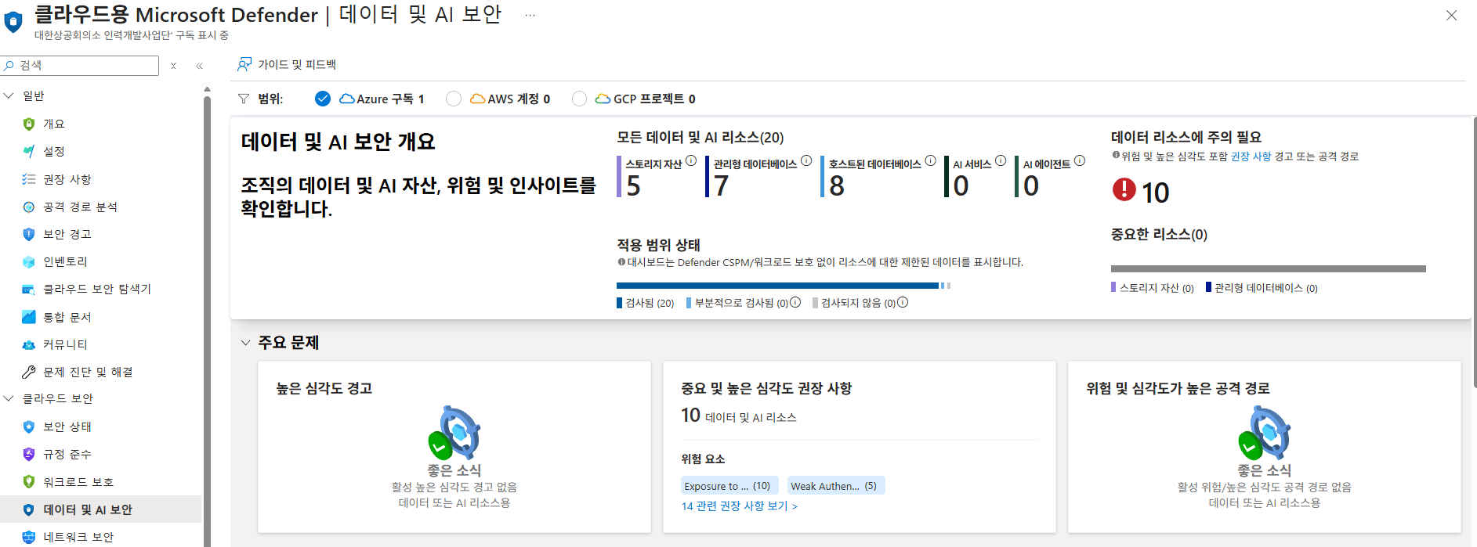
프로젝트 개요
"뚫으려는 시도를 어떻게 탐지하고, 대응했는가?"
•
검증 대상: Defender XDR, Sentinel, SOAR
•
배경: 2025년 7월 통합 플랫폼 전환 시도 및 기능 검증
•
목표: 통합 보안 태세 확립 및 대응 능력 검증

Slide 4

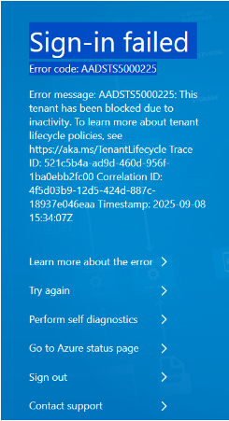
통합 플랫폼 구축 시도 및 이슈
단일 포털 통합 실패
•
목표: Sentinel 작업 영역과 Defender XDR의 단일 포털 통합 시도
•
결과: 연결 실패
•
원인:
○
전역 관리자 권한 부재
○
라이선스 제한(Entra ID P2 미보유)

Slide 5
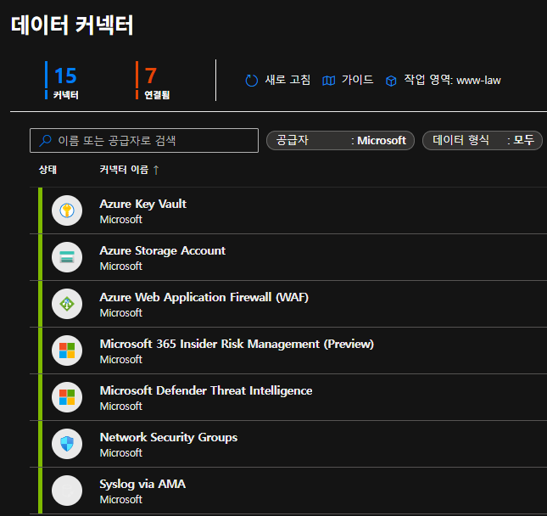
최종 보안 운영 아키텍처
하이브리드 모드 (Hybrid Mode)
통합 이슈로 인해 견고한 하이브리드 모드 아키텍처를 수립했습니다.
•
해결: 개별 솔루션 연동을 통한 관제 체계 구축 성공
데이터 흐름: Defender for Cloud (Legacy Connector) Sentinel

Slide 6
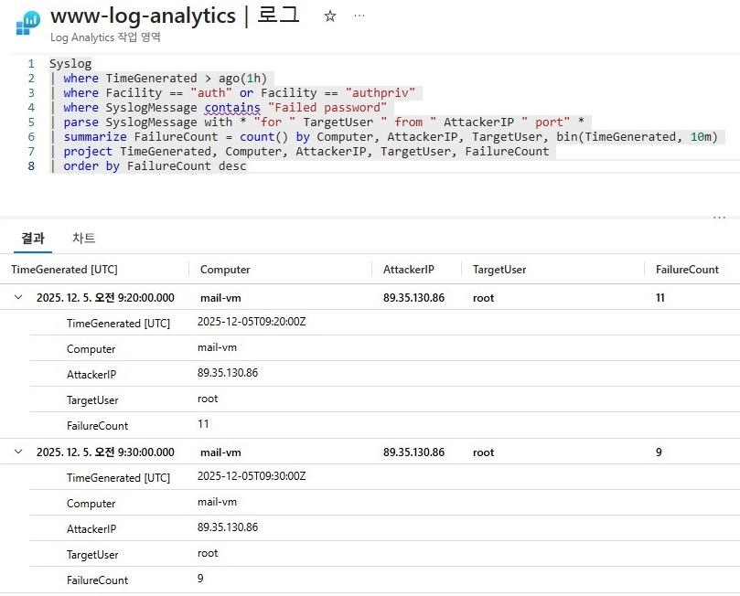
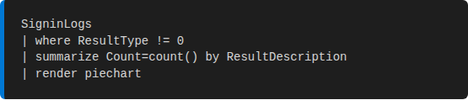
기술적 기반: KQL 기초
데이터 분석 및 필터링
KQL은 Azure 로그 데이터 분석의 핵심 엔진입니다.
•
역할: Azure 로그 데이터 분석, 필터링, 시각화
•
활용 예시: 로그인 실패 요약, 다중 테이블 조인

Slide 7
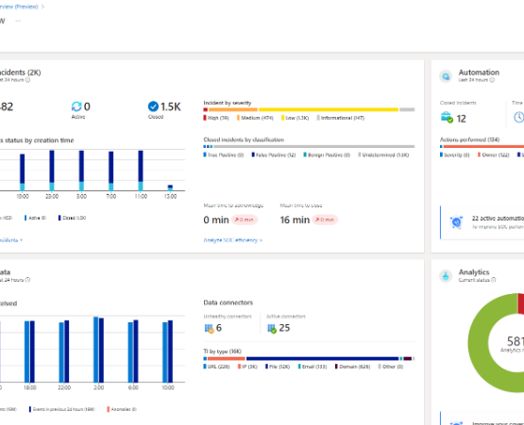
데이터 시각화
로그를 인사이트로 변환
•
목적: 대량의 로그를 직관적인 차트로 변환하여 패턴 식별
•
구현:
○
시계열 차트: 시간 경과에 따른 이상 징후 추적
○
파이 차트: 공격 유형 및 분포 분석

Slide 8

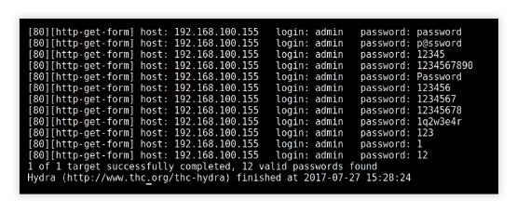
탐지 사례 1: SSH Brute Force 공격
공격 시나리오
외부 공격자의 무차별 대입 공격 (Dictionary Attack)
탐지 규칙: 5분 내 3회 이상 로그인 실패 시 경보 발생
영향: Linux VM에 대한 무단 액세스 및 시스템 장악 가능성

Slide 9
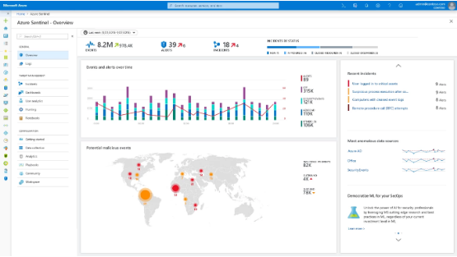
탐지 사례 2: 악성 IP 통신
C2 서버 통신 시도
내부 자산이 알려진 C2 서버/악성 IP와 통신 시도
•
기술: Microsoft 위협 인텔리전스(TI) 피드와 방화벽 로그 매핑
•
조치: TI 차단 목록과 아웃바운드 트래픽 자동 상관 분석

Slide 10
탐지 사례 3: 권한 상승
Root 권한 획득 시도
웹 취약점으로 침투 후 Root 권한 획득 시도
•
탐지: Sudo 권한이 없는 사용자의 반복적인 Sudo 명령어 실패 감지
•
의미: 침해된 계정의 측면 이동 또는 시스템 장악 시도

Slide 11
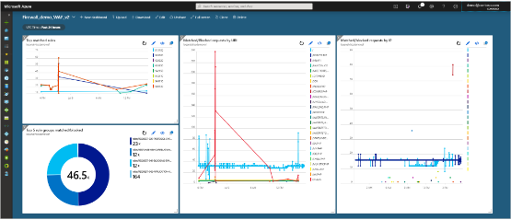
탐지 사례 4: WAF 웹 공격 차단
AppGateway WAF 방어
SQL Injection, XSS 등 일반적인 웹 취약점 공격 차단
•
방어 계층: Application Gateway WAF
•
정책: OWASP CRS 3.2 적용
•
결과: 에지(Edge) 단계에서 악성 페이로드 자동 차단

Slide 12
탐지 사례 5: 데이터 유출 시도
클라우드 스토리지 업로드 시도
중요 데이터를 압축하여 Dropbox로 업로드 시도
결과: Azure Firewall 정책에 의해 차단됨 Action: Deny

Slide 13
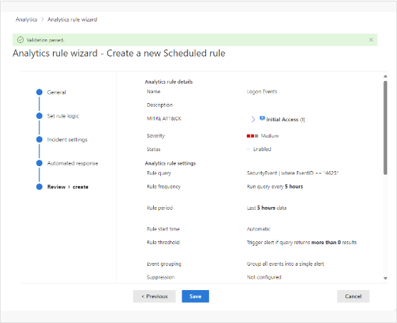
분석 규칙 튜닝 (오탐 최소화)
노이즈 감소
문제: 정상 배포 스크립트(deploy.sh)를 공격으로 오인하여 알림 폭주
해결: Whitelist(예외 처리) 적용
결과: 오탐률 80% 감소

Slide 14
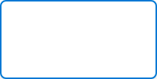
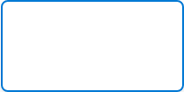
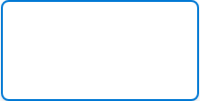
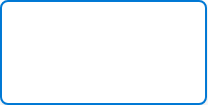
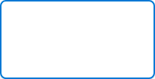
MITRE ATT&CK 종합 시나리오
침투부터 흔적 삭제까지 전체 "Kill Chain" 추적
1. 정찰
2. 초기 침투
3. 내부 탐색
4. 확산
5. 유출
Nmap Scan
SSH Brute Force
Internal Scan
Lateral Move
Data Leak

Slide 15
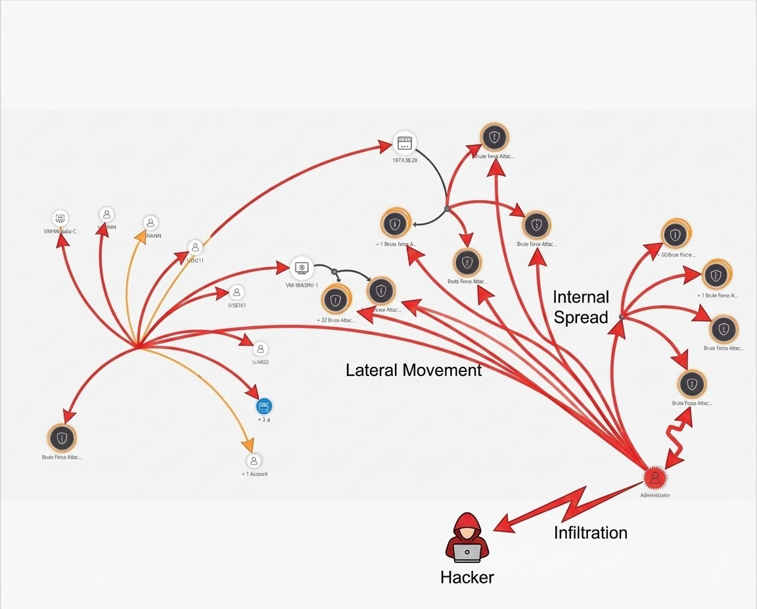
단계별 조사 : 침투 및 내부 확산
초기 침투 분석
•
Step 1: Nmap 스캔 및 SSH 접속 성공
•
Step 2: 내부망 스캔 및 DB 서버 접근 시도
•
상태: 방화벽 차단 정책에 의해 측면 이동 실패

Slide 16
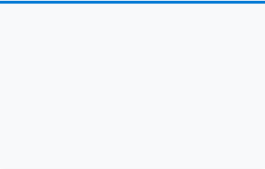
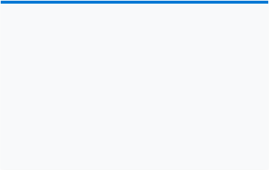



대응 및 차단
네트워크 격리
프로세스 종료
정책 강화
JIT(Just-In-Time) VM Access 권한을 강제 회수하여 공격자 접근 차단
악성 세션 강제 종료 명령어(pkill) 즉시 실행
방화벽 및 NSG에 Dropbox 도메인 차단 규칙 영구 추가

Slide 17
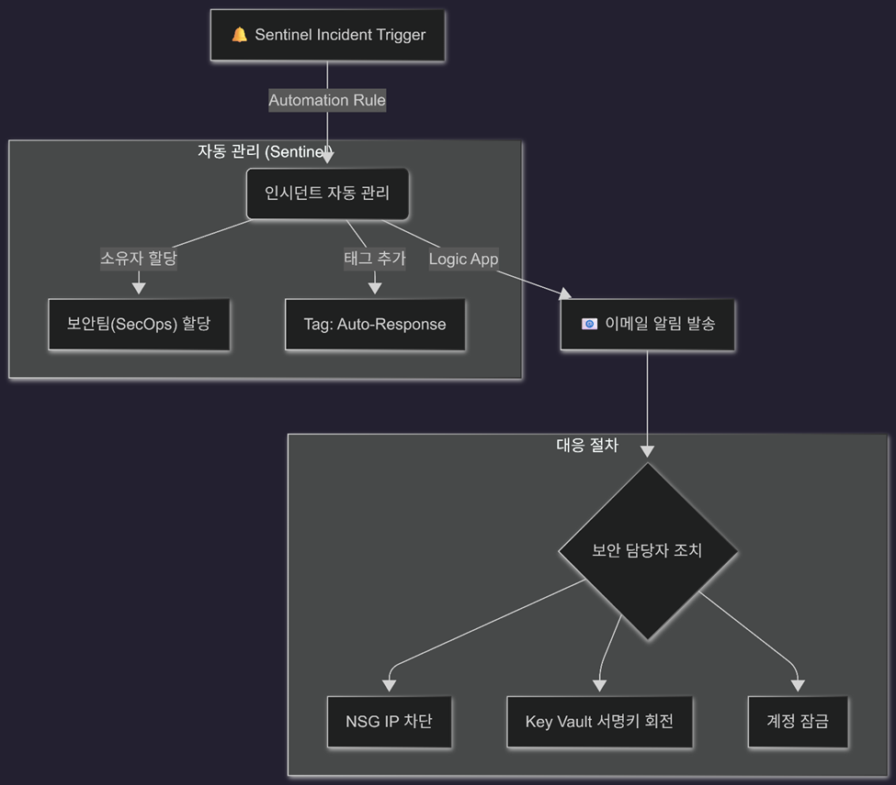
보안 사고 대응 자동화 (SOAR)
자동 대응 로직
1.
Trigger: Sentinel Incident 발생
2.
Action: Azure Monitor Alert Rule 동작
3.
결과: 'Action Group'을 통해 보안 담당자에게 즉시 이메일 알림 발송
Zero Latency: 즉각적인 위협 인지 및 대응 가능

Slide 18




사고 대응 타임라인
골든타임 달성
탐지부터 종결까지: 55분
신속한 탐지와 자동화된 알림으로 위협을 조기에 무력화했습니다.

Slide 19

결론 및 시사점
검증 결과 요약
구분 | 핵심 성과
Defender | 인프라 가시성 확보
Sentinel | 상관 분석 및 고도화된 탐지
SOAR | 대응 자동화 파이프라인 구축
향후 계획 (Future Work)
DLP 솔루션 도입: 데이터 유출 원천 차단
UEBA 고도화: 사용자 행위 분석을 통한 내부 위협 탐지

Slide 20
감사합니다
Q&A Session

